Slide 1
আজকের ক্লাসে সবাইকে ¯^vMZg

Slide 2
পরিচিতি
cÖv‡Yk PµeËx©
আইসিটি
evBkvix D”P we`¨vjq I K‡jR
Email: Praneshcb7@gmail.com

Slide 3
Kw¤úDUvi I Z_¨ cÖhyw³

Slide 4
বিষয়
শ্রেণিঃ একাদশ
বিষয়ঃ ব্যবসায়
সংগঠন ও ব্যবস্থাপনা -১

Slide 5
চলো কিছু ছবি দেখি
ছবিগুলো দেখে আমরা কি বুঝতে পারছি ?
ব্যবসায় সম্পর্কিত কিছু কাজ ।

Slide 6
আজকের পাঠ
বর্তমান ব্যবসায় ।

Slide 7
শিখনফল
এ পাঠ শেষে শিক্ষার্থীরা…
১। বর্তমান কালের বিকাশমান ব্যবসায়গুলোর ধারণা ব্যাখ্যা করতে পারবে ।
২। শিক্ষার্থীরা নতুন নতুন ব্যবসায় সম্পর্কে জানতে পারবে ।
৩। নতুন নতুন ব্যবসায় আলাদা ভাবে বিশ্লেষণ করতে পারবে ।

Slide 8
মুনাফা অর্জনের লক্ষ্যে বৈধভাবে পরিচালিত যাবতীয় অর্থনৈতিক কাজকে ব্যবসায় বলে ।

Slide 9
একক কাজ
ব্যবসায় কী ?

Slide 10
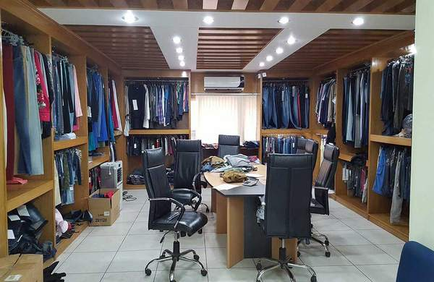
সাম্প্রতিককালের ব্যবসায়:বায়িং হাউজ
কমিশনের ভিত্তিতে বায়ারের পক্ষে ক্রয় প্রতিনিধি হিসেবে দায়িত্ব পালনকারী ।

Slide 11
সাম্প্রতিককালের ব্যবসায়:মার্চেন্ডাইজিং
কোন প্রতিষ্ঠান কর্তৃক পণ্য বিক্রয় ও বিক্রয়ের উন্নতি সাধনের কাজ ।

Slide 12
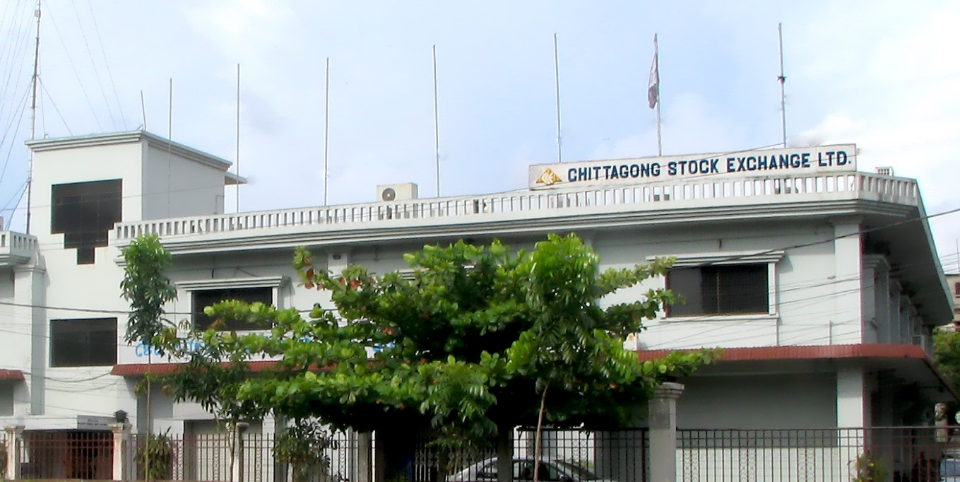
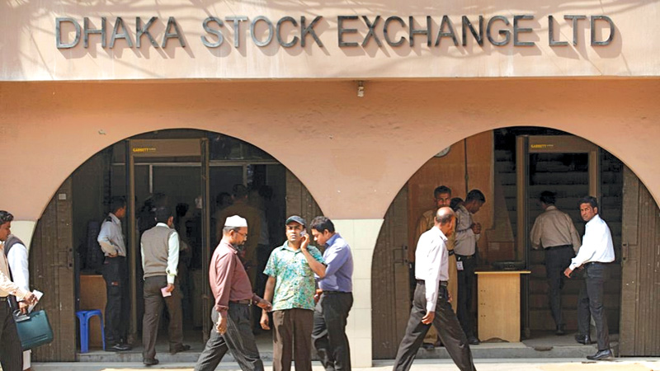
সাম্প্রতিককালের ব্যবসায়:স্টক এক্সচেঞ্জ

Slide 13
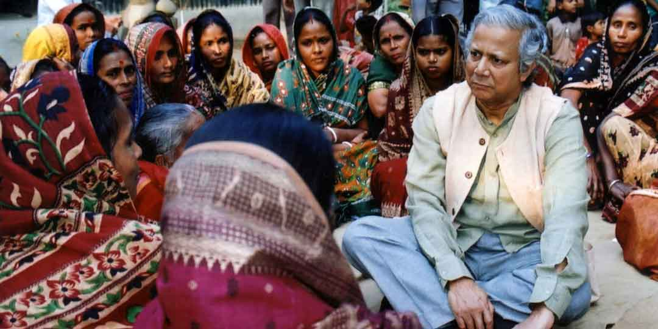
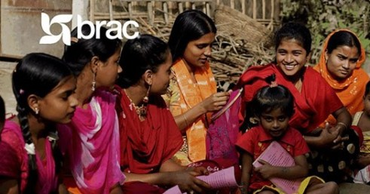
সাম্প্রতিককালের ব্যবসায়:ক্ষুদ্র ঋণ

Slide 14
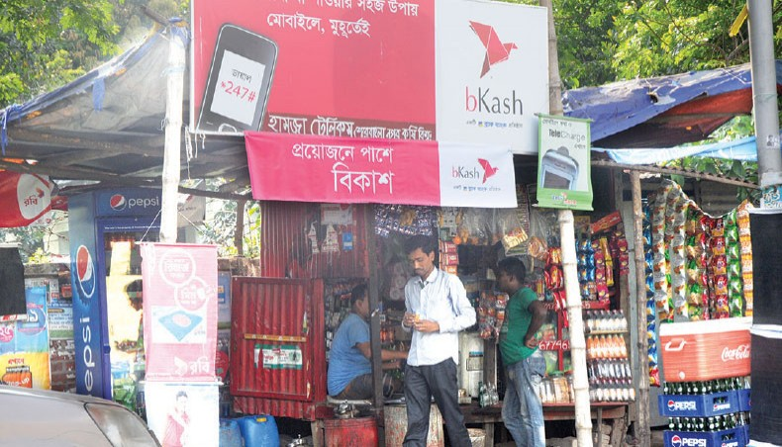
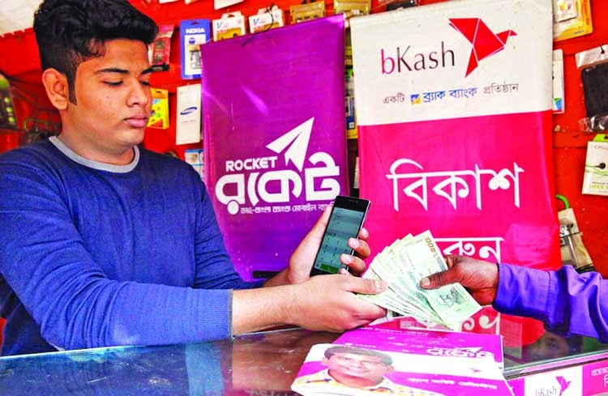

Slide 15
সাম্প্রতিককালের ব্যবসায়:আউটসোর্সিং

Slide 16
সাম্প্রতিককালের ব্যবসায়:কল সেন্টার

Slide 17
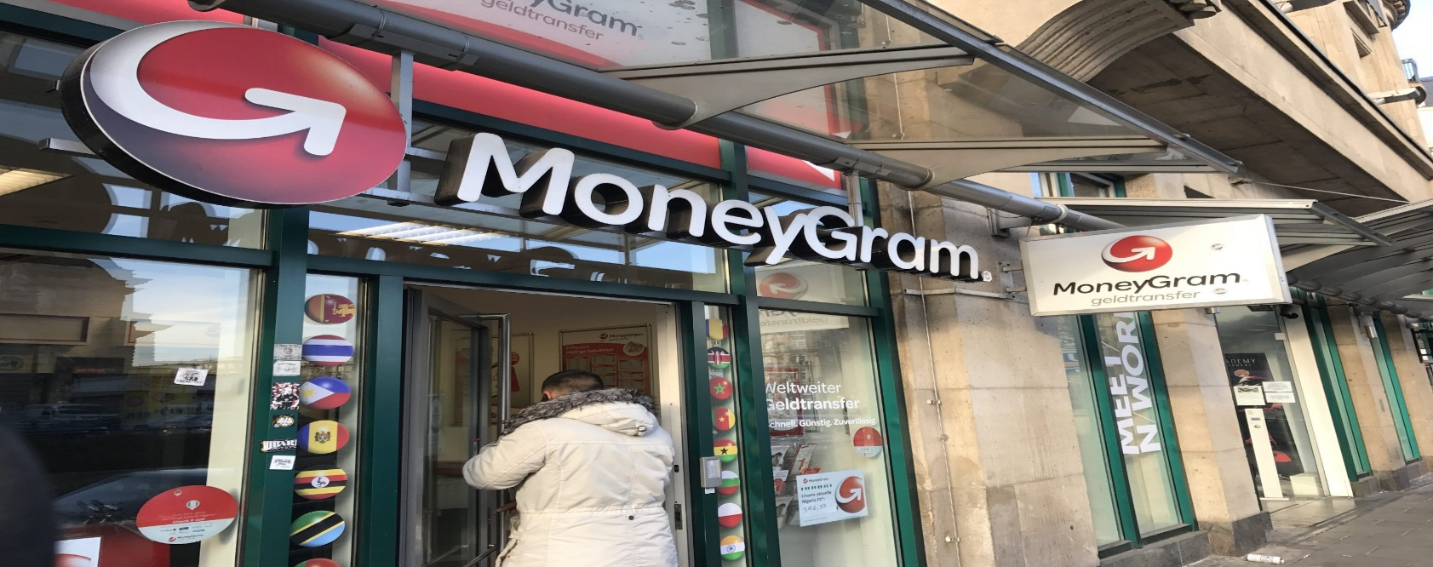

Slide 18
সাম্প্রতিককালের ব্যবসায়:সফটওয়্যার উন্নয়ন

Slide 19
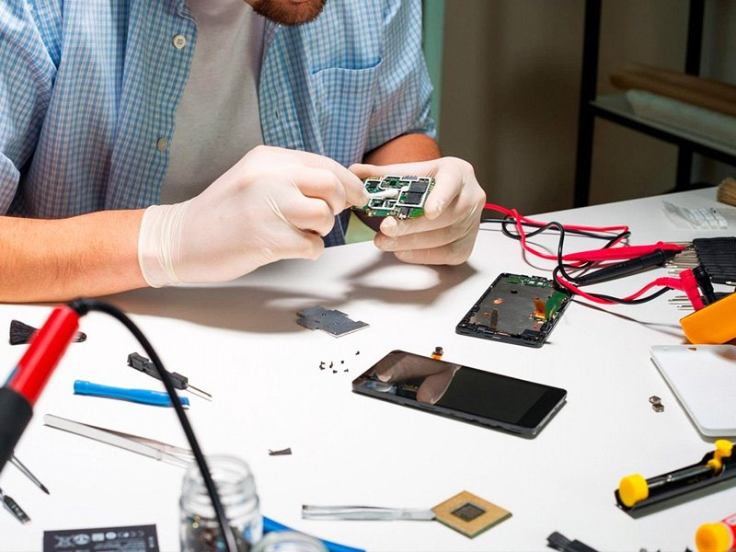
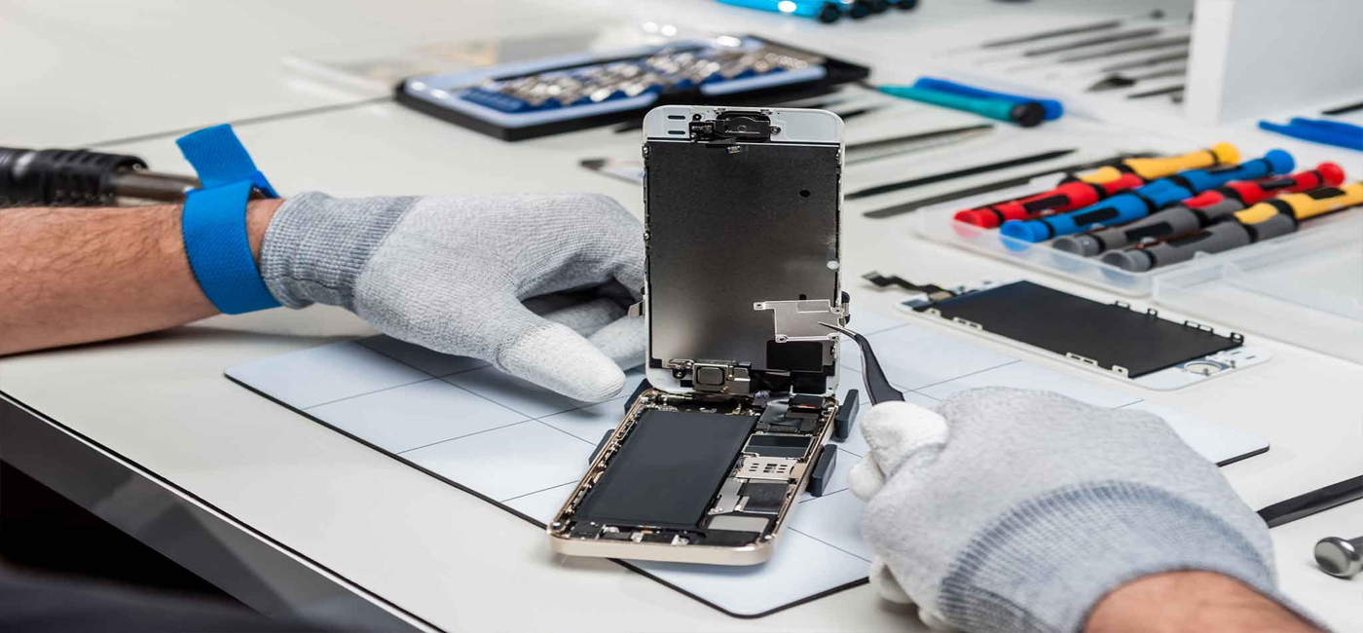
সাম্প্রতিককালের ব্যবসায়:মোবাইল সার্ভিসিং

Slide 20
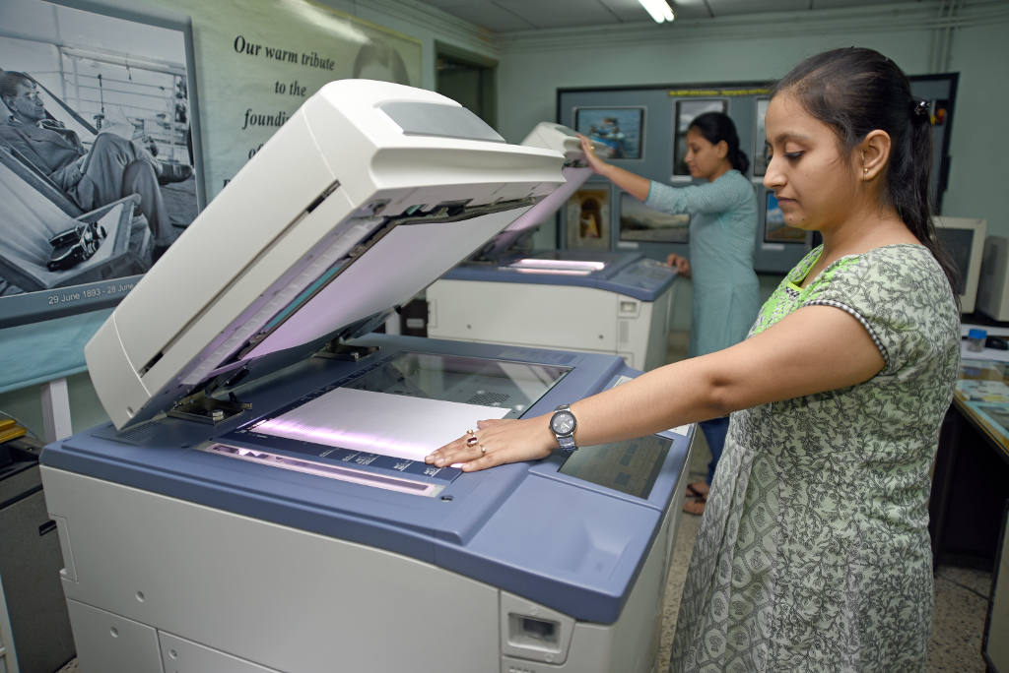
সাম্প্রতিককালের ব্যবসায়:ফটোকপি সার্ভিস

Slide 21
দলগত মূল্যায়ন
নীল দলঃ
দারিদ্র্য দূরীকরণে ক্ষুদ্র ঋণ গুরুত্বপূর্ণ কেন ?
লাল দলঃ
বিকাশ বাংলাদেশে গুরুত্বপূর্ণ কেন ?
সবুজ দলঃ
আউটসোর্সিং ব্যবসায় গুরুত্বপূর্ণ কেন ?

Slide 22
বাড়ীর কাজ
বায়িং হাউজ গার্মেন্টস শিল্পের উন্নয়নে গুরুত্বপূর্ণ কেন ?
দেশে বিনিয়োগ বৃদ্ধিতে স্টক এক্সচেঞ্জ গুরুত্বপূর্ণ কেন ?

Slide 23
ধন্যবাদ

